Slide 1

APLICATIVO PARA EL CONTROL DE CUMPLIMIENTO DE PROTOCOLOS DE LIMPIEZA – DESINFECCION - TRABAJOS DE SERV ICIOS GENERALES Y JARDINERIA EN EL CAMPUS EDUCATIVO

Slide 2
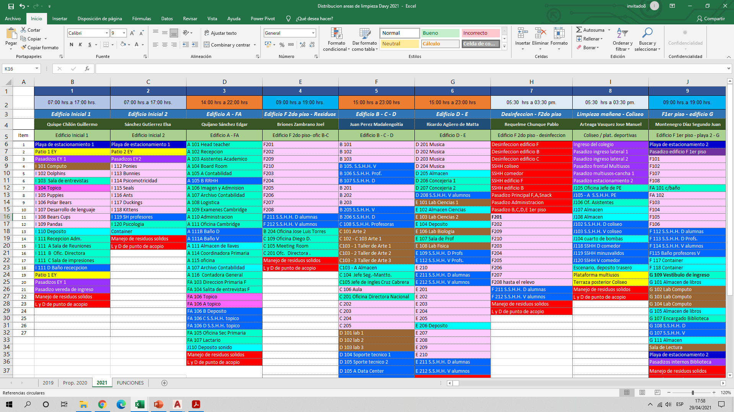
1. Previamente se ha realizado la distribución detallada de responsabilidad de ambientes por cada colaborador de Limpieza, Desinfección de ambientes, Trabajos de jardinería y Servicios Generales. Esta es la base de información para el funcionamiento del aplicativo.

Slide 3
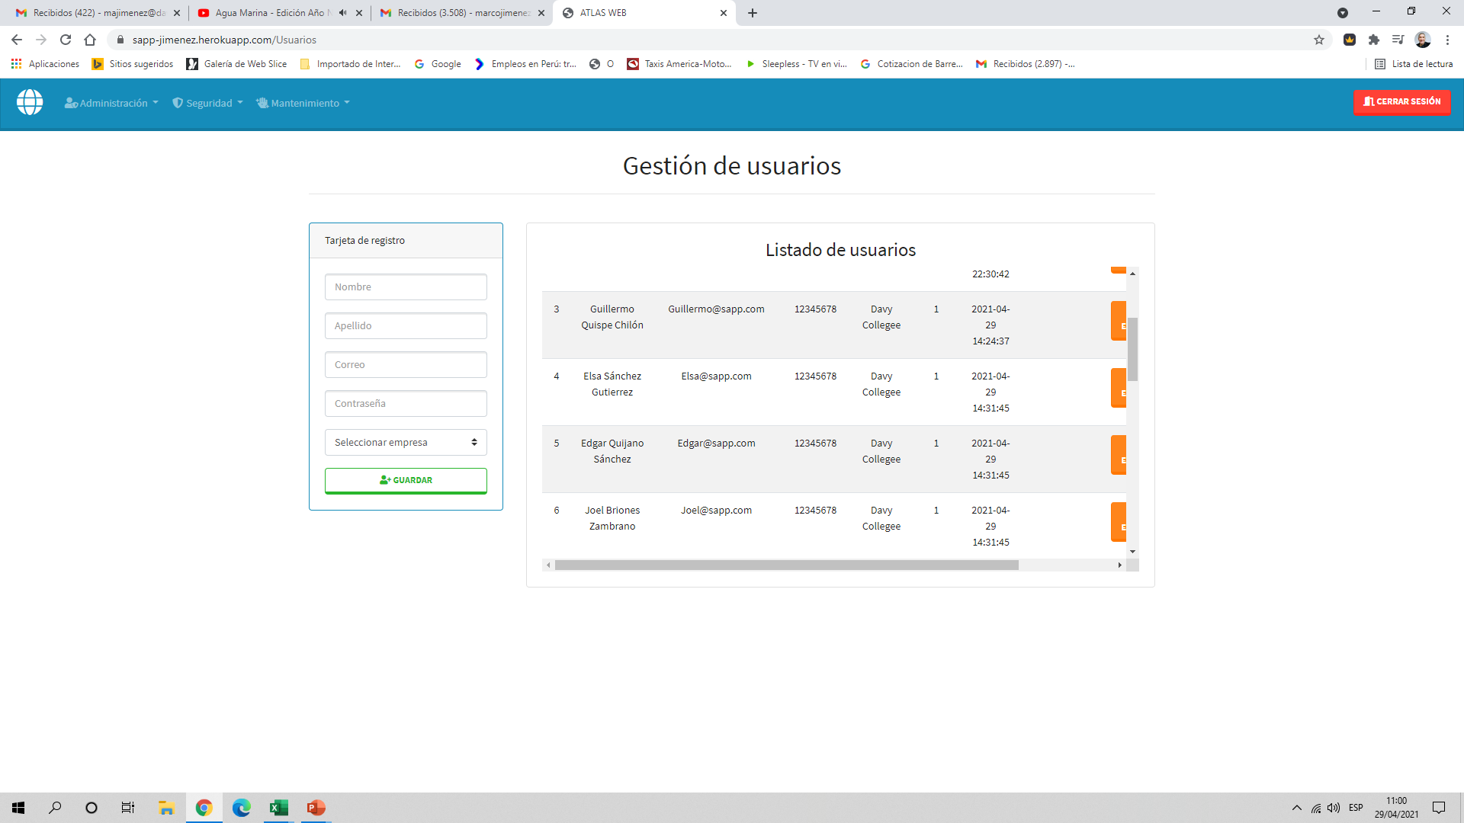
2. Se han identificado todos los nombres de cada colaborador del Área de Mantenimiento. Se les ha creado un correo y una clave de acceso para que puedan ingresar con un link ya determinado.

Slide 4
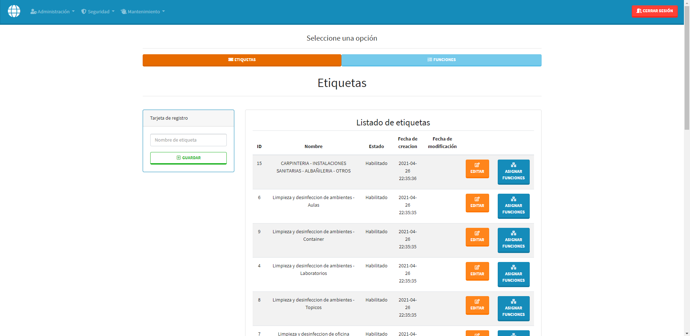
3. Las etiquetas son las diferentes actividades que van a realizar durante la jornada laboral, de las cuales se derivaran las funciones programadas en detalle para cada uno de los colaboradores del Area.

Slide 5
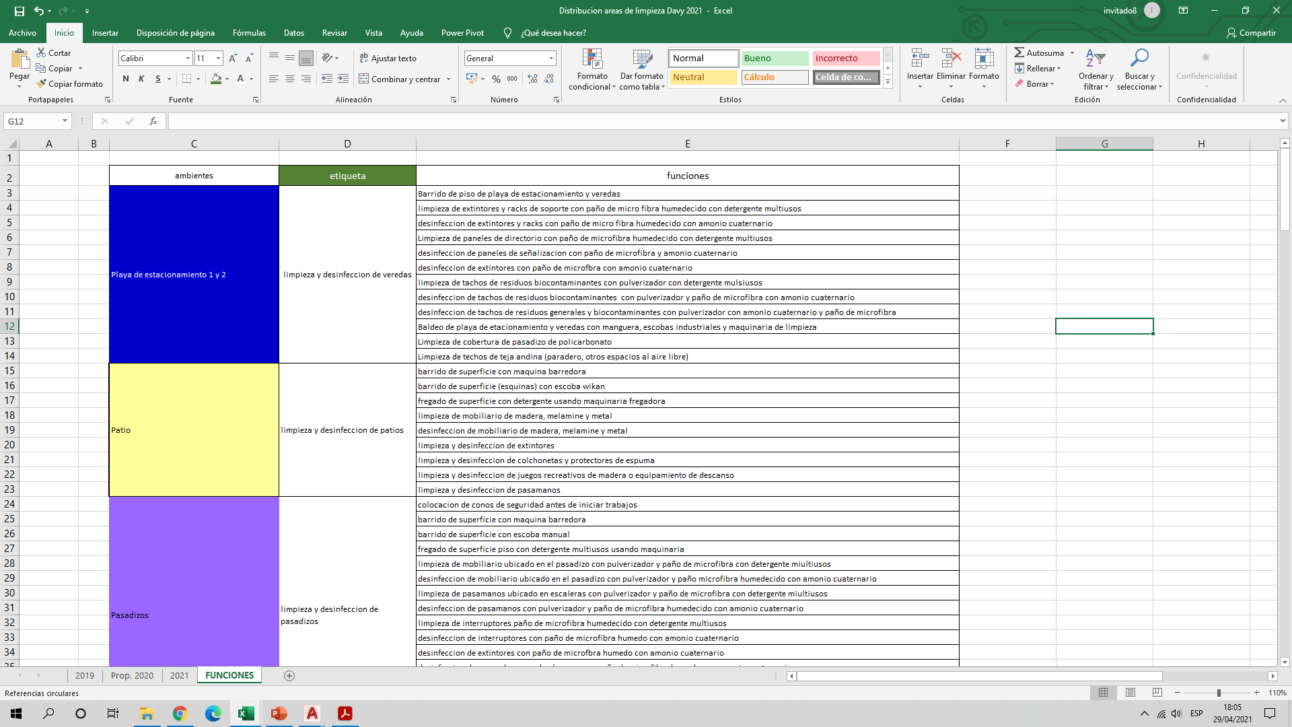
4. Listado de etiquetas previamente asignadas para las áreas del campus educativo.

Slide 6
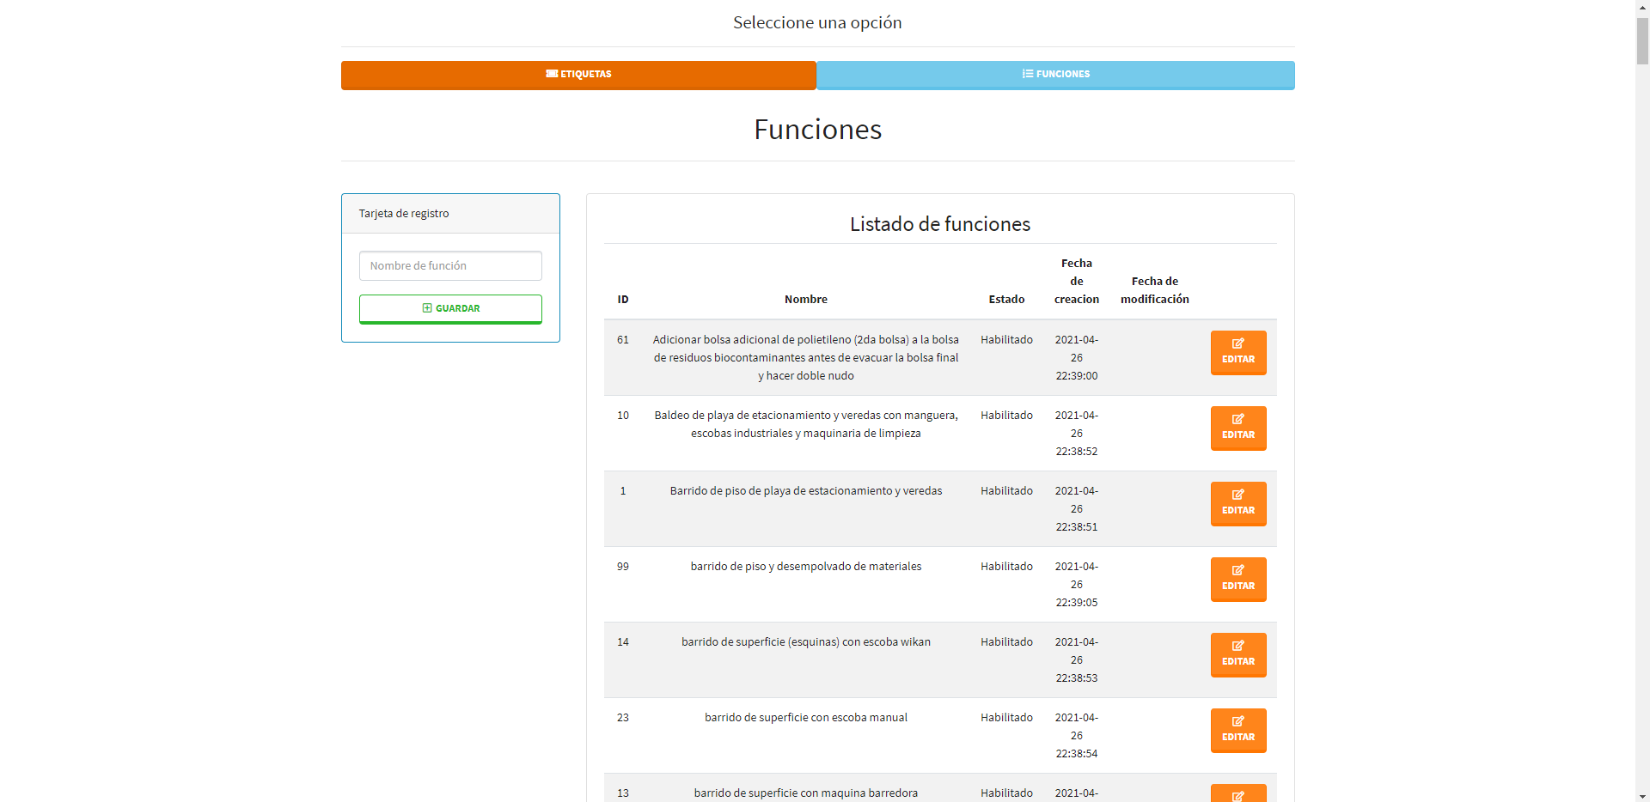
5. Listado de funciones en detalle asignadas para cada uno de los trabajadores. Cada uno ingresa con su clave personal y visualizara las funciones que se les ha asignado diariamente.

Slide 7
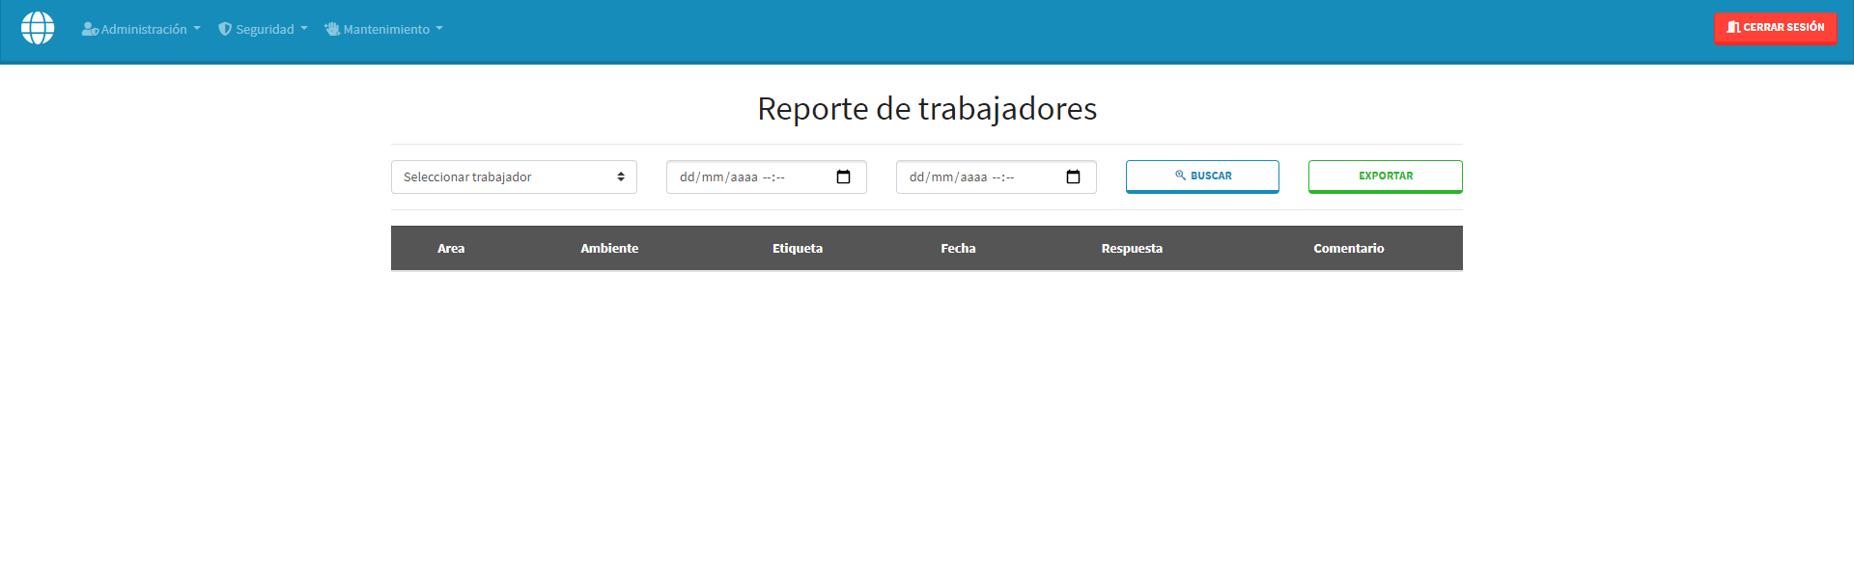
6. AQUI visualizare el reporte en tiempo real de lo que están realizando. Procedo a colocar la fecha que requiero revisar y aparecerá automáticamente.

Slide 8
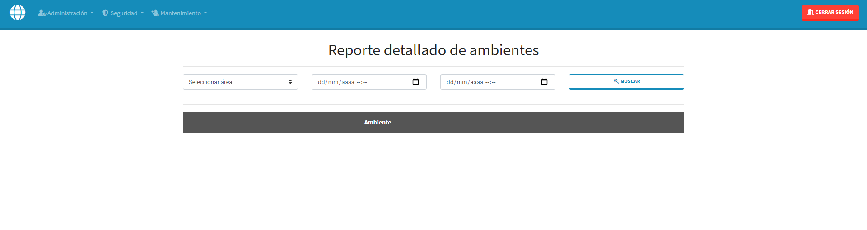
7. AQUI se puede visualizar los ambientes que hasta el momento que determinare, están ejecutándose en tiempo real.

Slide 9
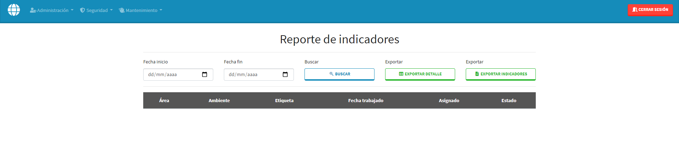
8. Finalmente, todo el trabajo ejecutado se reportara en cuadros de indicadores de gestión en forma mensual para analizar el cumplimento de nuestros objetivos del área en el nivel de ejecución de los trabajos programados para el personal del Área de Mantenimiento.

Slide 10
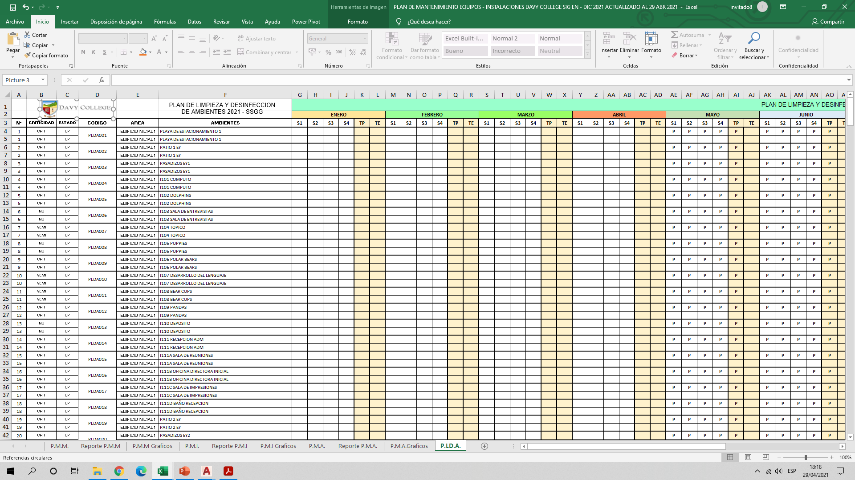
9. En esta tabla se puede observar en detalle todos los ambientes en los cuales se realizaran los trabajos de limpieza - desinfección – trabajos de mantenimiento, se incluye jardinería. Este cuadro se utilizará para el reporte grafico de indicadores.

Slide 11
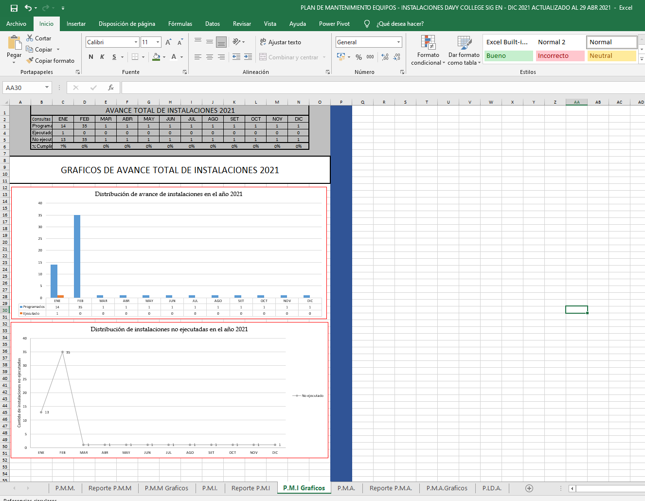
10. Ejemplo de los cuadros de porcentaje de avance de trabajos programados durante el año a cargo del personal.

